Slide 1
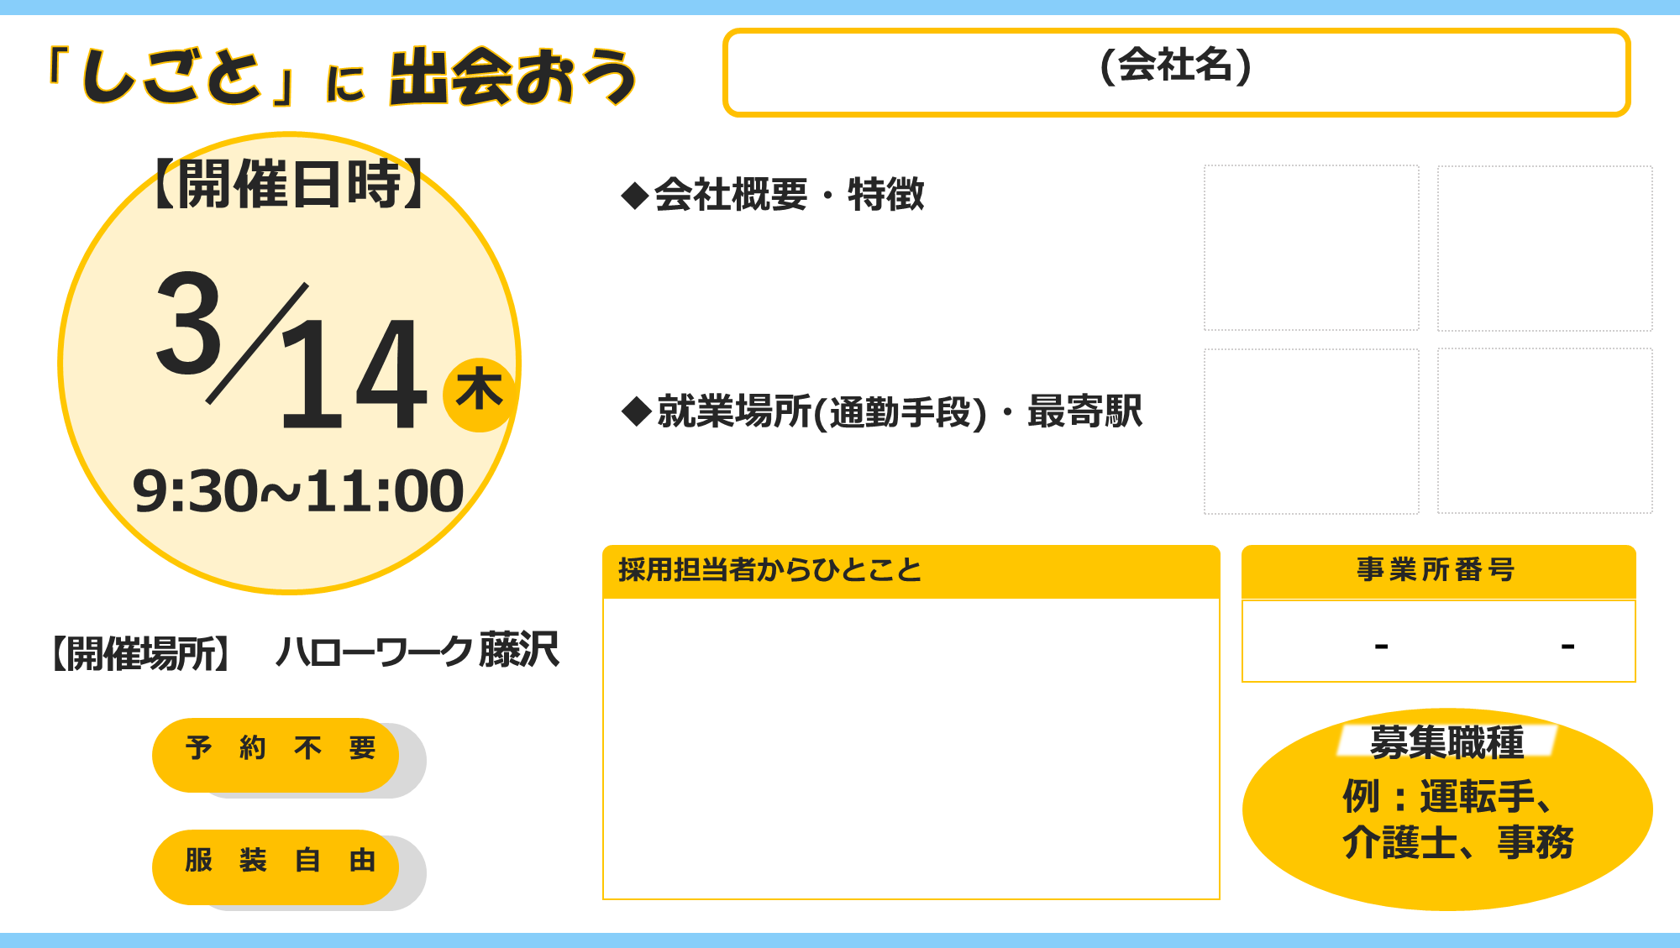
字体は、メイリオが読みやすいです。
文字色は真っ黒ではなく、
パレットを開いた時の
「左から2、下から2」で作成しています。
事業所名のボックスになります。
事業所名を入力してください。
月日、曜日の
各テキストボックスを
開催日へ変更してください。
(日時のみ、「游ゴシック 本文」で設定してあります。)
所在地：藤沢市朝日町5-12
藤沢労働総合庁舎1階・2階
11月27日にリニューアルしました 等
写真を1~4枚、
または、大きく1枚でも
構いません。
限られたスペースですが、
フリースペースとなりますので
自由に記載していただいて構いません。
事業所番号を
入力してください
ご応募お待ちしております！！
一緒に働きませんか？ 等
1408
000000
0
募集職種を
入力してください

Slide 2
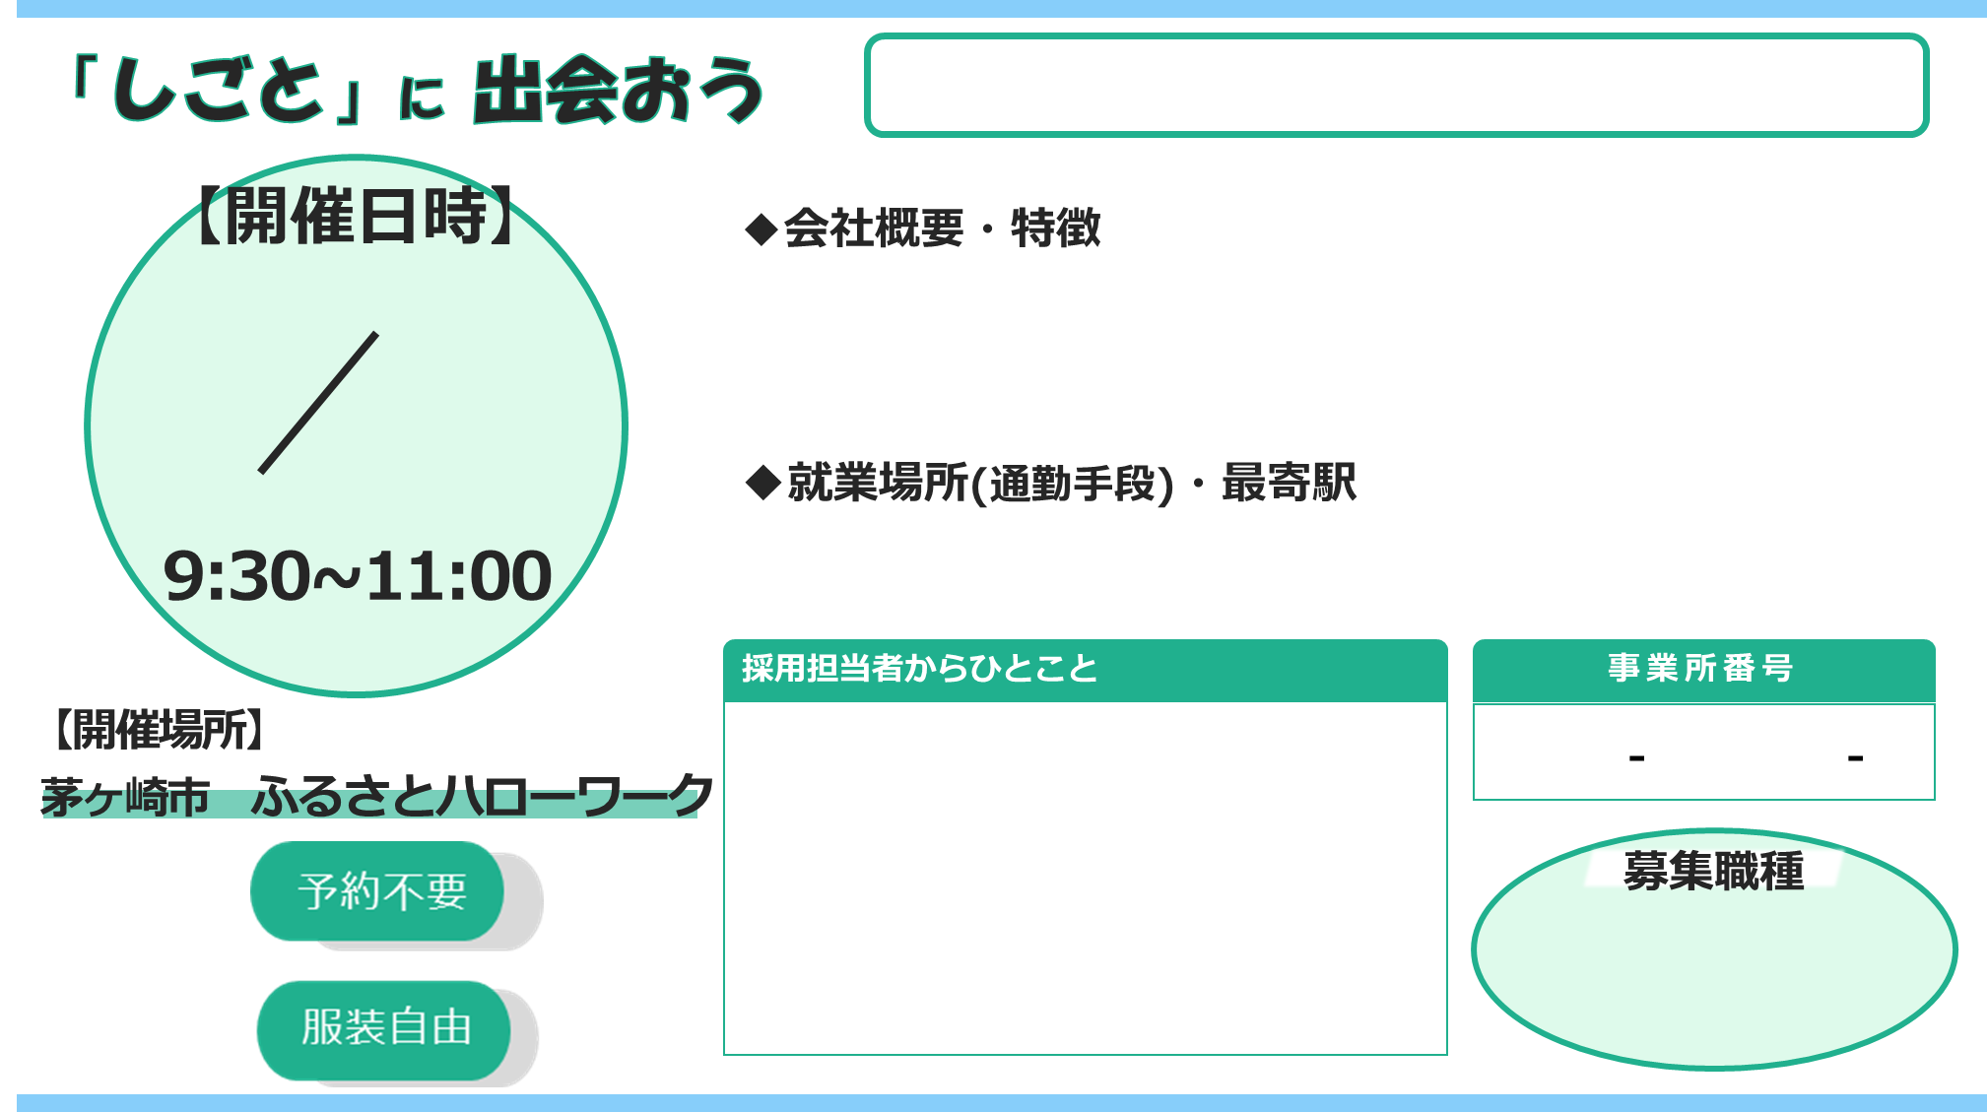
(会社名)
写真や画像
写真や画像
フリースペース
3
14
木
写真や画像
写真や画像
例：藤沢駅北口から徒歩7分
フリースペース
例：ご応募お待ちしております！！
1408
000000
0
例：運転手、
介護士、事務

